Slide 1

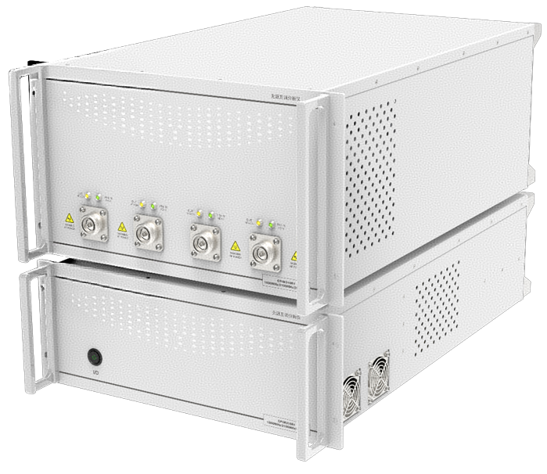



多频段互调测试系统
INTERMODULATION MEASUREMENT INSTRUMENTS

Slide 2

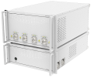
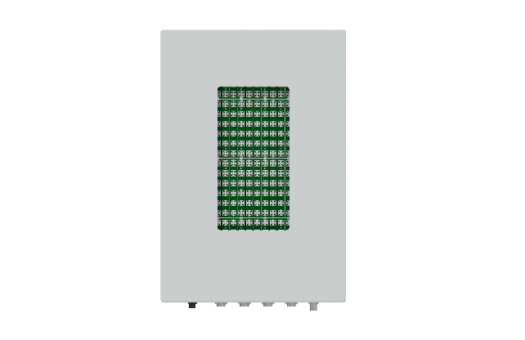
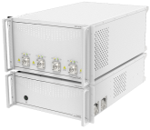
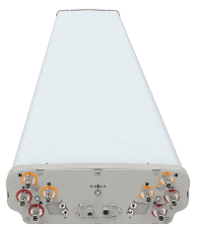
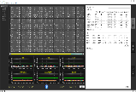

多频多端口无源互调测试解决方案
业内首创多频多端口无源互调测试系统，助力用户提效降本
1
2
2
大应用场景
BSA天线
多频多端口互调测试
5G Massive MIMO
多频多端口天线互调测试
1800MHz
2100MHz
2600MHz
...
N pcs
N×4
700MHz
800MHz
900MHz
3
3
大创新
大价值
测试时间节省46%@单机
测试效率最大提升7倍@组网
测试耗材成本降低50%
低互调多频多工器技术
实现多频段集成化
&产品小型化
多端口/多系统组网技术
一站式全系列通配软件
提升测试效率及应用便利性
设备空间占用节约75%
实现最多64端口组网同时激励
Notes:
低互调多频多工器

Slide 3
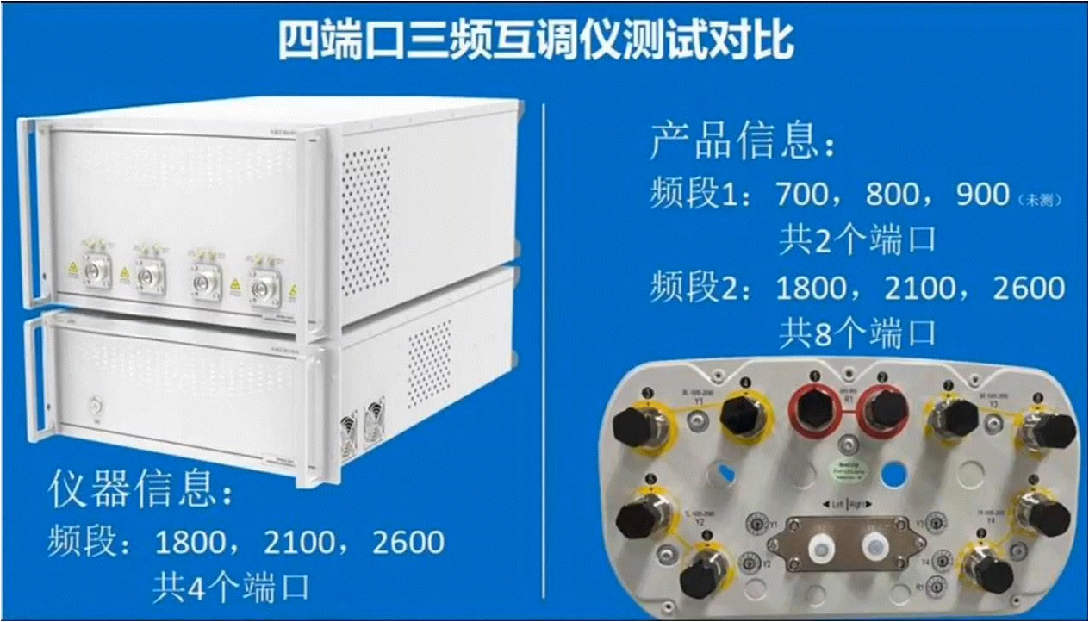
多端口互调仪的优势
多端口多系统同时激励，提升测试效率—BSA天线
三频四端口 VS 传统单频
测试BSA 2L4H天线
测试工时直降 46%+
暗室、人员、仪器投入同比下降
电缆连接次数由24次降至8次，直降 65%
测试电缆损耗同比减少
Notes:
成本、体积下降

Slide 4
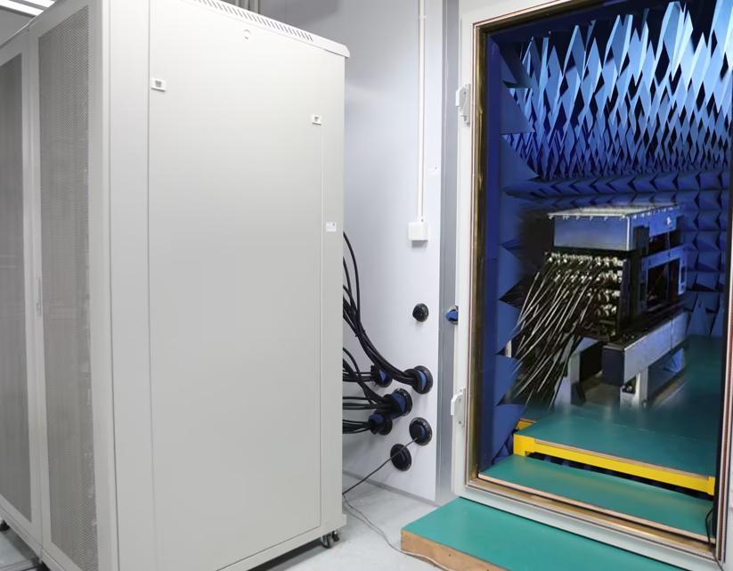

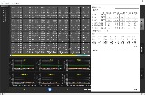
多端口互调仪的优势
灵活组网，实现4-64端口混合组网测试- —5G Massive MIMO多端口天线
联机组网测试
CPIM304R1
CPIM304R1
...
N pcs
CPIM304R1
备注： CPIM304R1：1800/2100/2600M三频四端口

Slide 5
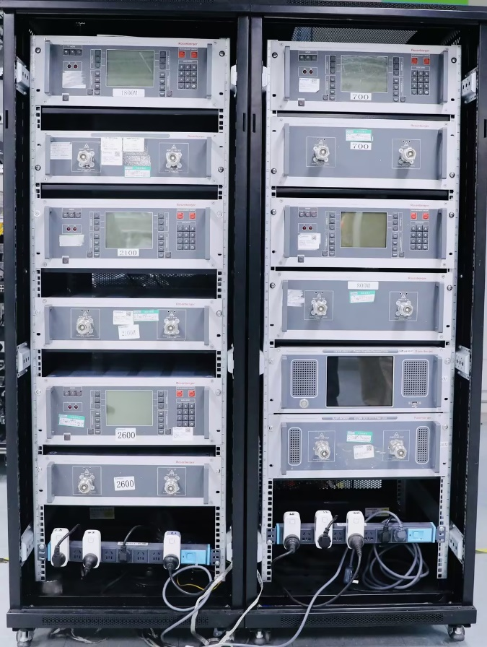

多端口互调仪的优势
集成化&小型化
1台三频四端口
6台单频两端口
0.7
1
成本系数
30%+
150L
530L
体积
75%
1台
6台
维护费用
1
6
台 三频四端口
台 单频两端口
Notes:
成本、体积下降

Slide 6

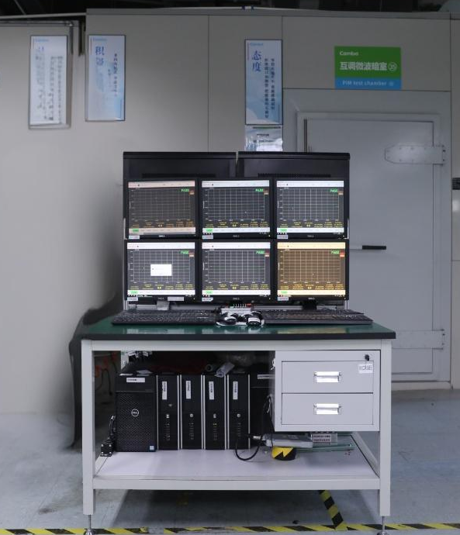
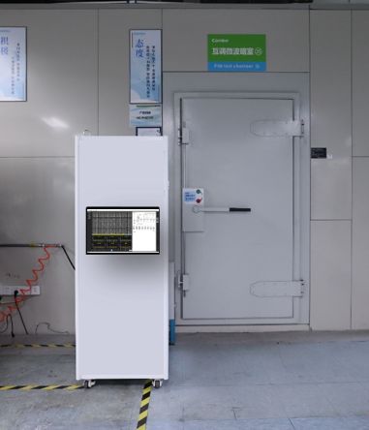
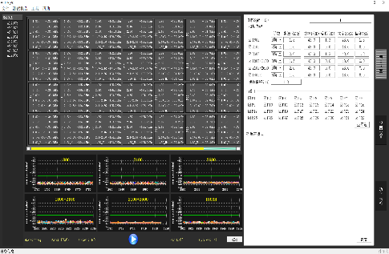
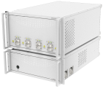
多端口互调仪的优势
一站式全系列通配软件
一套软件集中管理所有接入设备
软件接口多元丰富，数据交互畅通无阻
SCPI标准协议，兼容LAN、USB、GBIP和串口等通信接口，支持各种编程语言
组合1
CPIM304R1
传统控制软件
一站式全系列通配软件
VS
组合2
CPIM304R1
CPIM304R2
组合3
...
N pcs
CPIM304R1
...
CPIM304R1
组合4
N pcs
PIM集中管理软件
CPIM304R1
CPIM304R2
组合5
...
N pcs
CPIM700DR
CPIM2100DR
备注： CPIM304R1：1800/2100/2600M三频四端口；CPIM304R2：700/800/900M三频四端口

Slide 7
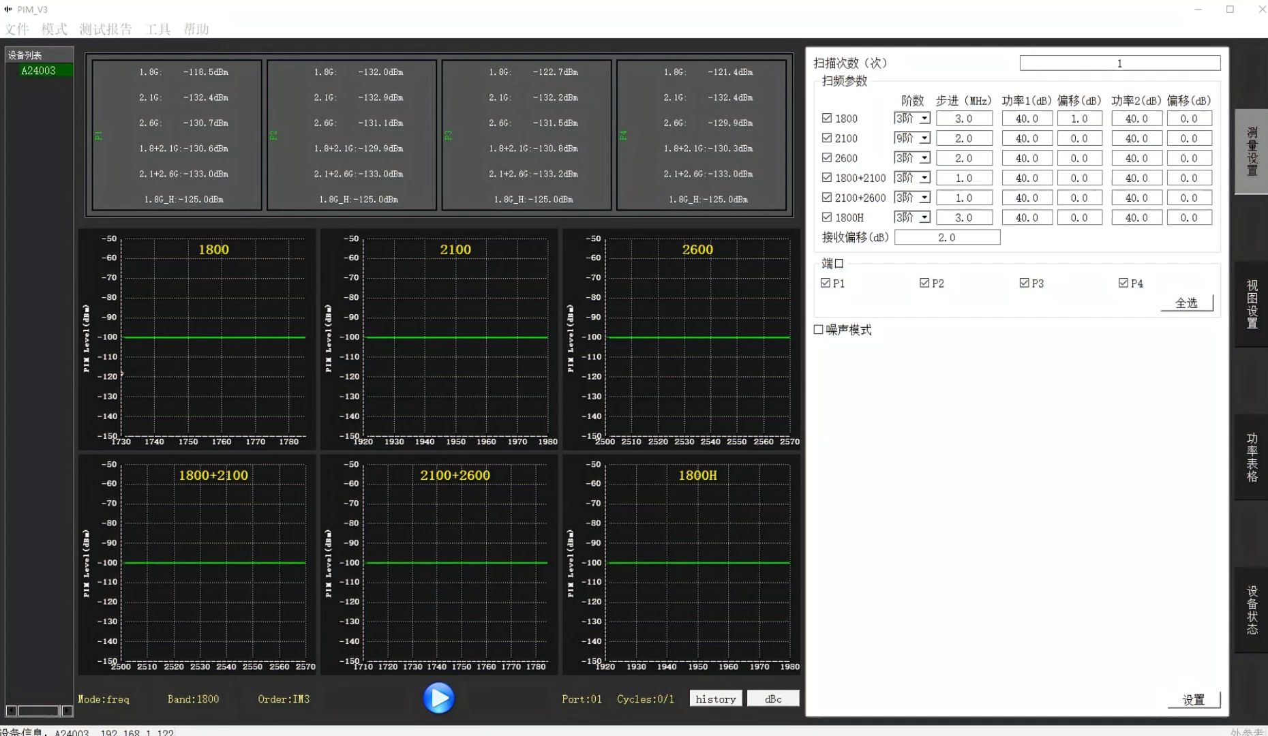
多端口互调仪的优势
一站式全系列通配软件：32端口天线6种互调测试用例，测试时长仅1分15秒

Slide 8
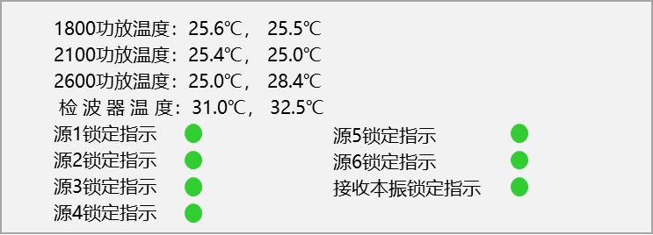
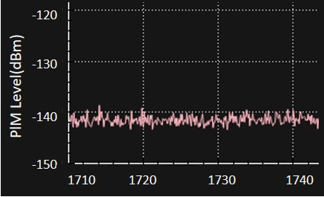




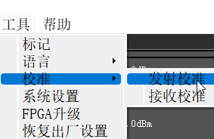
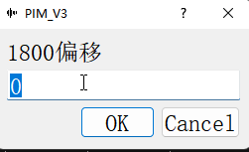
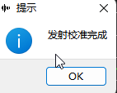



多端口互调仪的优势
Open自校功能
特色功能
底噪测量：精准检测仪器底噪，确保测量准确性
频谱测量：监测无线电波环境，排查外部干
智能温控：使仪器工作在最佳温度范围，保障测试的稳定性和准确性
一键生成多种格式报告
支持仪器功率校正，降低维护成本
支持数据本地和云端存储
API接口
功率校准流程
本地存储
云端存储

Slide 9

互调仪创新解决方案六大特色
灵活组网
1
2
多端口便捷测试
支持单机测试、联机组网测试
支持多系统系列产品间任意混合组网
支持单系统系列产品间任意混合组网
多端口同时激励，模拟真实应用场景，
测量模式丰富，支持单系统、多系统、组合互调测试
任意端口灵活选择测试
小型化、高效能
4
一站式全系列通配软件
3
三频4端口*1=单频2端口*6
150L【三频4端口*1】VS. 530L【单频2端口*6 】
单台测试时间节省46%，组网模式测试效率最大可提升7倍
一套软件集中管理所有接入设备
灵活配置任意测量模式及参数
软件接口多元丰富，数据交互畅通无阻
Open自校功能
5
6
特色功能
1、底噪测量：精准检测仪器底噪，确保测量准确性
2、频谱测量：监测无线电波环境，排查外部干扰
3、功率校准：支持仪器功率校正，降低维护成本
智能温控：使仪器工作在最佳温度范围，保障测试的稳定性和准确性
一键生成多种格式报告
支持数据本地和云端存储
Notes:
6大技术优势

Slide 10
系统间互调
多频段天线系统间互调
 | n3 |  | n1 |  | n7
 | 起 | 止 | 起 | 止 | 起 | 止
TX | 1805 | 1880 | 2110 | 2170 | 2620 | 2690
RX | 1710 | 1785 | 1920 | 1980 | 2500 | 2570
 | n28 |  | n5 |  | n8
 | 起 | 止 | 起 | 止 | 起 | 止
TX | 758 | 803 | 869 | 894 | 925 | 960
RX | 703 | 748 | 824 | 849 | 880 | 915
n3和n1的组合互调：2*2153-1805=2501,2*2170-1805=2535，落在n7的接收频带内。
n7和n1的组合互调：2*2170-2630=1710,2*2170-2620=1720，落在n3的接收频段内。
n28和n5的组合互调：2*803-894=712,2*803-869=737，落在n28的接收频段内。
n5和n8的组合互调：2*894-960=828,2*894-939=849，落在n8的接收频段内。
Notes:
成本、体积下降

Slide 11
产品选型指南
产品选型
类型 | 测量模式 | 频段（MHz） |  | 型号 | 产品状态
多系统 | 四端口反射型 | 1800/2100/2600M | TX:1805-1880/2110-2170/2620-2690 RX:1710-1785/1920-1980/2500-2570 | CPIM304R1 | 已上市
 | 四端口反射型 | 700/800/900M | TX:758-803/869-894/925-960 RX:703-748/824-849/880-915 | CPIM304R2
单系统 | 四端口反射型 | 600M | TX:663-698/RX:617-652 | CPIM600QR | 已上市
 | 双口反射型 | 700M | TX:758-803/RX:703-748 | CPIM700DR
 |  | 800M | TX:869-894/RX:824-849 | CPIM800DR
 |  | 900M | TX:925-960/RX:880-915 | CPIM900DR
 |  | 1800M | TX:1805-1880/RX:1710-1785 | CPIM1800DR
 |  | 2100M | TX:2110-2170/RX:1920-2080 | CPIM2100DR
 | 传输/反射型 | 700M | TX:758-803/RX:703-748 | CPIM700F
 |  | 800M | TX:869-894/RX:824-849 | CPIM800F
 |  | 900M | TX:925-960/RX:880-915 | CPIM900F
 |  | 1800M | TX:1805-1880/RX:1710-1785 | CPIM1800F
 |  | 2100M | TX:2110-2170/RX:1920-2080 | CPIM2100F
便携式 | 单口反射型 | 700M | TX:758-803/RX:703-748 | CPIM700P | 预计2025年H2发布
 |  | 800M | TX:869-894/RX:824-849 | CPIM800P
 |  | 900M | TX:925-960/RX:880-915 | CPIM900P
 |  | 1800M | TX:1805-1880/RX:1710-1785 | CPIM1800P
 |  | 2100M | TX:2110-2170/RX:1920-2080 | CPIM2100P

Slide 12

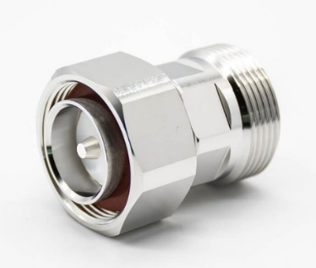





产品选型指南
产品选件
序号 | 型号 | 描述 | 示意图
1 | ATS-0001 | 互调集成测试软件 | /
2 | LD-Z50-DK100C06 | 低互调负载，100W， DIN 母
3 | AD-DM/DF-H | 标准件 600MHz， DIN 公-DIN 母
4 | AD-DM/DF-A | 标准件 700MHz， DIN 公-DIN 母
5 | AD-DM/DF-C | 标准件 800MHz， DIN 公-DIN 母
6 | AD-DM/DF-G | 标准件 900MHz， DIN 公-DIN 母
7 | AD-DM/DF-D | 标准件 1800MHz， DIN 公-DIN 母
8 | AD-DM/DF-W | 标准件 2100MHz， DIN 公-DIN 母
9 | AD-DM/DF-Y | 标准件 2600MHz， DIN 公-DIN 母
10 | DM-RG401-DM,1.5m | 低互调测试电缆 7/16 公 - 7/16 公 1.5m
11 | DM-RG401-NM,1.5m | 低互调测试电缆 7/16 公 - N 公 1.5m
12 | DM-RG401-AM,1.5m | 低互调测试电缆 7/16 公- (4.3-10) 公 1.5m
13 | TS-32 | 32# 力矩扳手（DIN）
14 | TS-22 | 22# 力矩扳手（4.3-10）
15 | TS-18 | 18# 力矩扳手 （N）
16 | 校正功能 | 输出功率校正、接收功率校正（软件） | 软件选件

Slide 13
THANKS

